Slide 1
模块二 中国旅游交通与线路设计

Slide 2
模块二 中国旅游交通与线路设计
项目一 中国旅游交通
项目二 中国旅游线路设计

Slide 3
职业知识目标：
1.了解旅游交通的特点；
2.了解旅游交通和旅游的关系；
3.熟悉各类型旅游交通的优点、缺点。
职业能力目标：
1.熟悉中国旅游交通，为自助出行选择合理的交通方式。
2.能运用旅游交通与线路设计的相关知识，设计旅游线路。
职业素质目标：
通过查找旅游交通地图，培养学生读图、识图能力。

Slide 4
项目三 中国旅游交通
任务一 旅游交通与旅游
任务二 中国旅游交通
Notes:
旅游饭店、旅行社和旅游交通 三大支柱

Slide 5
一、旅游交通概述
任务一 旅游交通与旅游
旅游交通是指旅游者利用某种手段和途径，实现从一个地点到达另外一个地点的空间转移过程。它既是旅游者抵达目的地的手段，同时也是在目的地内活动往来的手段。

Slide 6
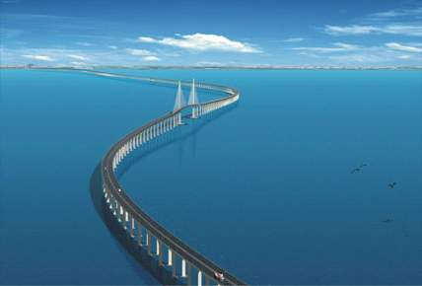
二、旅游交通的特点
（一）游览性
（二）季节性
（三）舒适性
（四）区域性

Slide 7
三、交通与旅游的关系
（一）旅游交通是实现旅游活动的前提条件
（二）旅游交通是旅游目的地发展的重要保障
（三）旅游交通是旅游收入的重要来源
（四）旅游交通丰富了旅游活动的内容

Slide 8
任务二 中国旅游交通
一、中国公路旅游交通
公路旅游交通是世界上最受欢迎的短途运输方式。公路交通的主要运输工具是汽车，汽车旅游是世界旅游交通发展的大趋势之一。国道主干线工程是我国规划建设的以高速公路为主的公路网主骨架，纵贯东西和横穿国境南北的“五纵七横”12条。

Slide 9
二、中国铁路旅游交通
目前中国铁路网已基本形成，铁路干线纵贯南北，横穿东西。其中我国纵贯南北的铁路主要有：
京哈-京广线
京九线
京沪线
宝成线-成昆线
太焦—焦枝—枝柳线

Slide 10
三、中国水路旅游交通
水路旅游交通是利用自然和人工水域作为航线，以船舶作为主要交通工具载客的一种运输方式。根据航线的不同，水路旅游交通分为远洋航运、沿海航运和内河航运。
我国水路旅游的热点地区主要集中在陆岛、海峡之间，比如渤海湾、琼州海峡、桂林漓江以及长江三峡等地区。

Slide 11
四、中国航空旅游交通
航空交通在各种交通运输方式中历史最短、发展最快。是各种类型旅游交通中速度最快，交通线路最短，可以跨越地面上的各种自然障碍的交通工具。它可以按旅行社的要求定时间、定航线，乘坐时舒适、安全、省时，因而深受旅游者的欢迎。
北京首都机场，广州白云机场，上海虹桥和浦东机场，成都双流机场、香港国际机场五大航空枢纽中心。
Notes:
50的机建 140的燃油了重庆到黔江 飞机全价500，一般3折、四折 200左右

Slide 12
五、中国特种旅游交通
特种旅游交通主要是指为满足旅游者某种特殊需求而产生的旅游交通方式。除了为旅游者提供空间转移服务之外，还可以满足游客的娱乐需求。

Slide 13
